Slide 1

Data Warehouse

Slide 2

Business Intelligence

Slide 3
| Business Intelligence
"Um termo genérico que inclui aplicações, infraestrutura, ferramentas e melhores práticas que permite o acesso e análise de informações para melhorar e otimizar decisões e desempenho".

Slide 4
| OLTP x OLAP
On-line Transaction Processing
Sistemas transacionais
Escrita
Normalização
On-line Analytical Processing
Análise de dados
Leitura
Data Warehouse

Slide 5
Data Warehouse

Slide 6
| Data Warehouse
"Data Warehousing é uma estratégia que reconhece a necessidade de se armazenar dados, separadamente, em sistemas de informação e consolidá-los, de forma a assistir diversos profissionais de uma empresa na tomada de decisões de modo rápido e eficaz.".

Slide 7
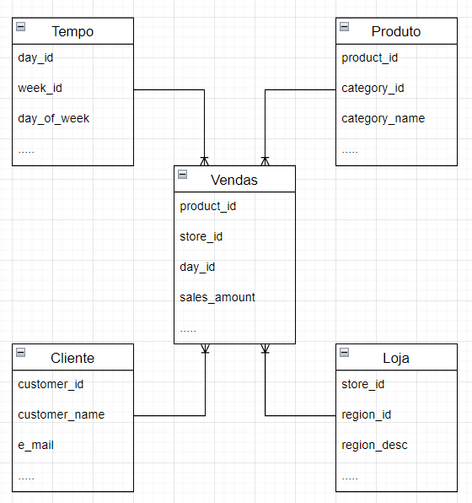
| Star Schema
Fatos
Dimensões

Slide 8
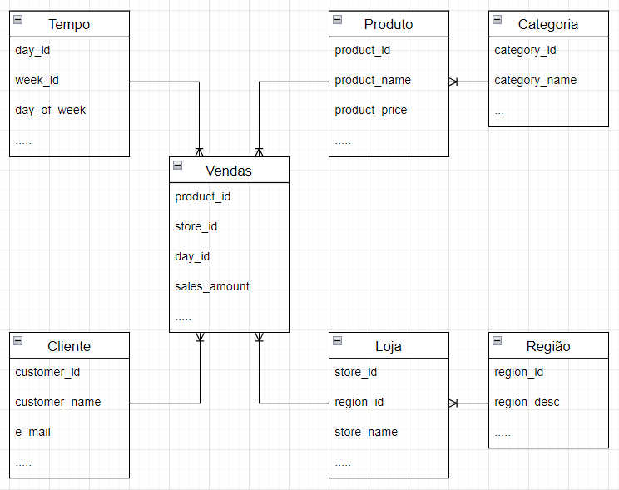
| Snowflake Schema
Fatos
Dimensões normalizadas

Slide 9
| Tabela Fato
Métricas numéricas do negócio
Dados base, derivados e sumarizados
São relacionadas à duas ou mais tabelas dimensão

Slide 10
| Tabela Dimensão
Atributos de negócio
Relativamente estáticos
Se relacionam às fato

Slide 11
Obrigada(o)!
Av. Faria Lima, 1306
4º e 9º andares
(11) 2609-3807
contato@letscode­.com.br

